Slide 1
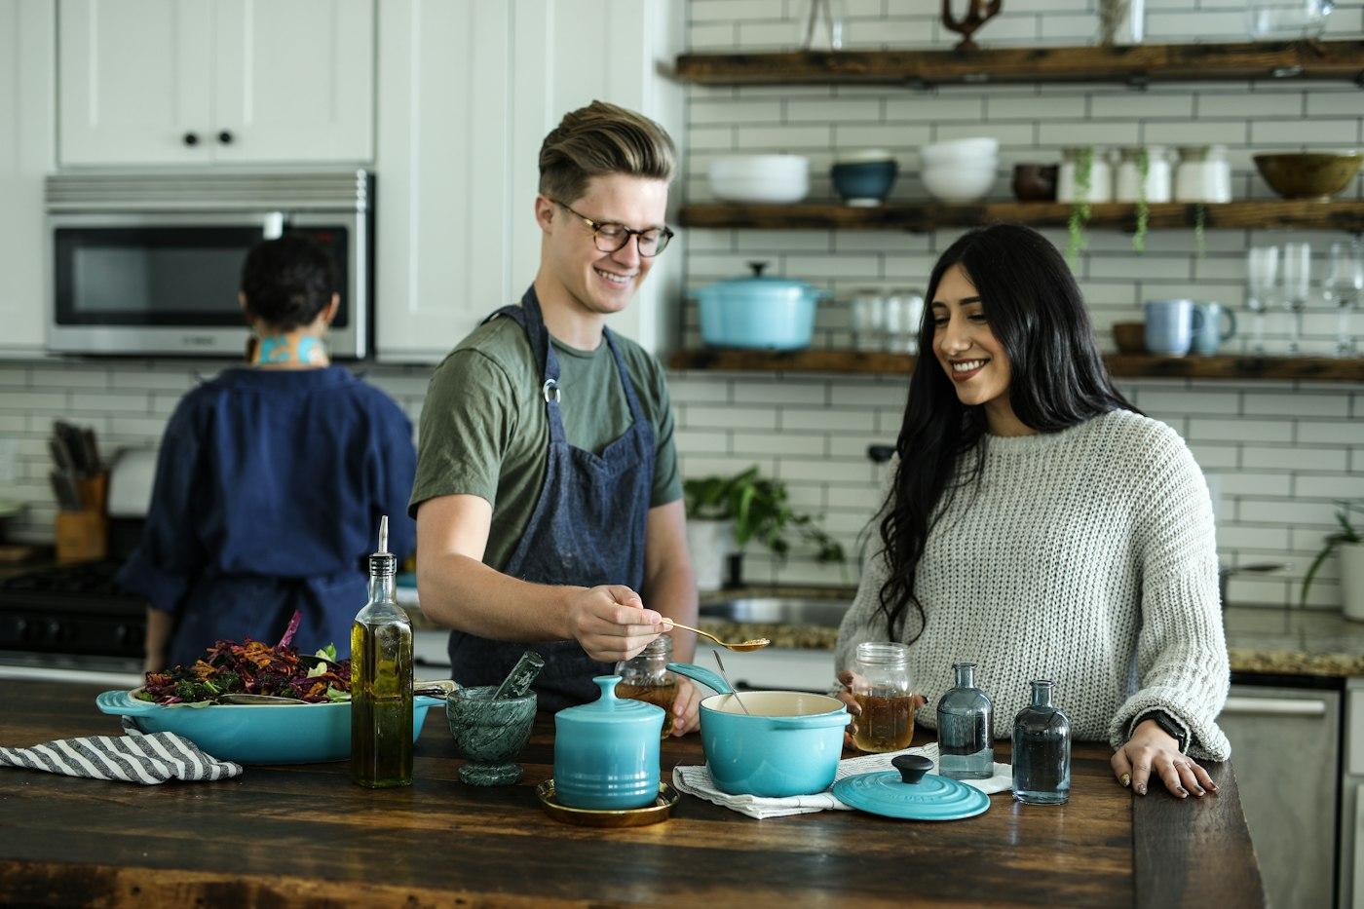
🍳
MealMate.
Командная презентация: системы баз данных, кибербезопасность и мультимедийные технологии — на примере нашего веб-приложения.
CS-2618 · ICT · Team presentation
Samarin · Kaniyazov · Sadybek · Temirtas

Slide 2
КОНТЕКСТ — НАШ ПРОЕКТ
MealMate: подбирает рецепты из того, что уже есть дома.
68
51
3
7
рецептов, 5 кухонь
(14 казахских)
ингредиент в пикере,
0 «мёртвых»
языка интерфейса
и шагов: EN·РУ·ҚАЗ
таблиц БД = ER-модель
из Assignment 3
Стек: React 18 (Vite) → Express (Node.js 24) → SQLite (node:sqlite). Всё, что дальше, — реальные механизмы этого приложения, а не абстракции из учебника.
Три темы — три слоя нашего продукта: Базы данных — на чём хранится и как ищется · Кибербезопасность — как защищаются пользователи · Мультимедиа — как обрабатываются фото и движения интерфейса

Slide 3
I. СИСТЕМЫ БАЗ ДАННЫХ — МОДЕЛЬ
ER-модель из Assignment 3 — реализована 1:1, плюс расширения.
users
ingredients
recipes
instruction_blocks
user_id · name · email UQ
password_hash · is_guest
name · name_ru/kk · emoji
category · is_staple
КБЖУ · time · servings
tags · featured · title_ru/kk
step_number UNIQUE
в рецепте · description ×3 яз.
user_ingredients
recipe_ingredients
photo_diary
app_meta + reset_tokens
junction M:N: user ↔ ingredient
кладовая пользователя
junction M:N: recipe ↔ ingredient
quantity · unit · optional
photo (data-URL) · note
uploaded_at · user → recipe
секрет сессий · одноразовые
токены сброса пароля
M:N-связи решены junction-таблицами (user_ingredients, recipe_ingredients).
Бизнес-правила: уникальный e-mail; номер шага уникален в рецепте; все связи — FOREIGN KEY с ON DELETE CASCADE.
Расширения (не ломая ER): is_staple — базовые продукты не считаются «не хватает»; КБЖУ и теги; локализованные колонки title/name/description_ru/kk для мультиязычного контента.

Slide 4
I. СИСТЕМЫ БАЗ ДАННЫХ — В БОЮ
Подбор рецептов: один SQL-запрос с двумя CTE.
missing = total − have total — обязательные (optional=0, is_staple=0) · have — есть у пользователя
CTE req
SELECT recipe_id, COUNT(*) FROM recipe_ingredients … GROUP BY recipe_id — сколько обязательных ингредиентов в каждом рецепте
CTE got
то же, но JOIN с выбором пользователя — сколько из них уже есть; missing = total − have
Правила
0 → «готовить сейчас» · 1–2 → «почти готово» · have ≥ 1 — гарантия пересечения (лечит баг «креветки → блюда без креветок») · при выборе 1–2 продуктов порог адаптивно расширяется
Индексы на junction-таблицах и diary(user_id); фильтры времени/кухни/тегов — в том же запросе; только параметризованные выражения. Почему SQLite: персистентность без сервера БД, замена на PostgreSQL — через тонкий слой db.js без правки роутов.

Slide 5
II. КИБЕРБЕЗОПАСНОСТЬ — ПОЛЬЗОВАТЕЛИ
Пароли, сессии и восстановление — своими руками, без «магии».
Пароли
scrypt + индивидуальная соль на пользователя; сравнение timingSafeEqual — утечка базы не раскрывает пароли, подмена — не проходит
Сессии
кука httpOnly + SameSite=Lax, подпись HMAC-SHA256 от содержимого: подделать ID без секрета сервера невозможно
Гостевые аккаунты
работа без регистрации: при первом действии создаётся guest-строка; при регистрации она апгрейдится — данные переносятся
Сброс пароля
одноразовый токен: SHA-256 хэш в БД, живёт 30 минут, одноразовый; в демо «письмо» показывается на экране

Slide 6
II. КИБЕРБЕЗОПАСНОСТЬ — ПРИЛОЖЕНИЕ
Угроза → контрмера: каждая пара — реально в коде.
Угроза | Контрмера в MealMate
SQL-инъекция через поля поиска и фильтры | только параметризованные запросы (node:sqlite), ни одной конкатенации строк
XSS через заметки дневника и имена | React экранирует вывод; вход строго валидируется (тип, длина, белый список)
Перебор паролей и спам загрузок | rate-limit по IP: 40 запросов / 10 мин на auth, отдельный лимит на diary
«Тяжёлое» фото как DoS | лимит тела 6 МБ + сжатие в браузере до JPEG ≤ ~3 МБ + проверка MIME
Кража сессии / кликджекинг | httpOnly + SameSite cookie, security-заголовки helmet
Подделка чужой записи дневника | каждая операция проверяет user_id владельца; гостям API отвечает 401
Приватность: гостевые записи дневника не попадают в общую ленту; собираем только имя, e-mail и фото блюд — никаких платёжных или иных чувствительных данных.

Slide 7
III. МУЛЬТИМЕДИА — ИЗОБРАЖЕНИЯ
Фото-дневник: полный конвейер обработки в браузере.
1
2
3
4
5
Выбор файла
→
Уменьшение
→
Сжатие
→
Передача
→
Хранение и показ
FileReader,
проверка MIME
canvas: максимум
1280 px по стороне
JPEG, качество 0.82
→ ~150–300 КБ
data-URL → POST,
валидация на сервере
TEXT в SQLite,
ленивая загрузка <img>
Зачем сжимать в браузере: фото с телефона — это 3–8 МБ; после canvas — 200 КБ. Экономия ×20 на трафике и хранилище, загрузка мгновенная даже на мобильном интернете.
Фото рецептов: CDN Unsplash с проверенными ссылками; при недоступности — автоматический fallback: градиентная плитка с эмодзи кухни (ни одна карточка не выглядит «сломанной»). Ленивая загрузка loading="lazy", фиксированное соотношение сторон 16:10 — вёрстка не прыгает.

Slide 8
III. МУЛЬТИМЕДИА — ДВИЖЕНИЕ ИНТЕРФЕЙСА
Анимации — на чистом CSS: ноль библиотек, полный контроль.
Scroll-reveal
IntersectionObserver: секции появляются с задержкой-каскадом (—stagger через CSS-переменную --rd)
Пружинный выбор
галочка на чипе ингредиента: scale с кубической кривой беззье (bounce), эмодзи увеличивается
Живые карточки
подъём на hover, зум фото 1.06, кольца прогресса матча (SVG stroke-dashoffset)
Счётчики и бегущая строка
count-up статистики на rAF; marquee ингредиентов — бесконечный CSS-цикл
Доступность
prefers-reduced-motion: все анимации отключаются — уважение к вестибулярному аппарату пользователя
Аудио и видео в продукте сознательно не используются: контент — текст и фото, лишние медиа замедляли бы загрузку на мобильном интернете.

Slide 9
ИТОГ — ТРИ ТЕМЫ, ОДИН ПРОДУКТ
Что это дало в сумме.
Базы данных
ER из Assignment 3 работает в продакшене; матчинг на SQL с гарантией релевантности; 0 «мёртвых» ингредиентов после аудита покрытия
Кибербезопасность
пароли не утекают при взломе БД, сессии неподделываемы, дневник недоступен гостям, каждая угроза из таблицы закрыта кодом
Мультимедиа
фото дневника сжимаются в 20 раз до отправки; ни одна карточка не выглядит сломанной; интерфейс живой, но уважает reduced-motion
Демо: localhost:3001 · GitHub: github.com/nafiks/mealmate · Спасибо за внимание!
CS-2618 · Samarin · Kaniyazov · Sadybek · Temirtas

